Slide 1


Banco de dados
Leonardo Buta
Desenvolvedor .NET
@llbuta
https://www.linkedin.com/in/leonardo-buta

Slide 2
Objetivo Geral
Aprender os principais conceitos de banco de dados, SQL, comandos, tratamento e junção de dados, com foco em desenvolvimento.

Slide 3
Percurso
Etapa 1
Introdução banco de dados
Etapa 2
SQL, tabelas e tipos de dados
Etapa 3
Manipulando dados

Slide 4
Percurso
Etapa 4
Constraints, Funções e Procedures
Etapa 5
Bancos não relacionais

Slide 5

Etapa 1
Introdução banco de dados
// Banco de dados

Slide 6
Banco de dados
Um banco de dados é uma coleção organizada de informações (ou dados) estruturadas, normalmente armazenadas eletronicamente em um sistema de computador.
https://www.oracle.com/br/database/what-is-database

Slide 7
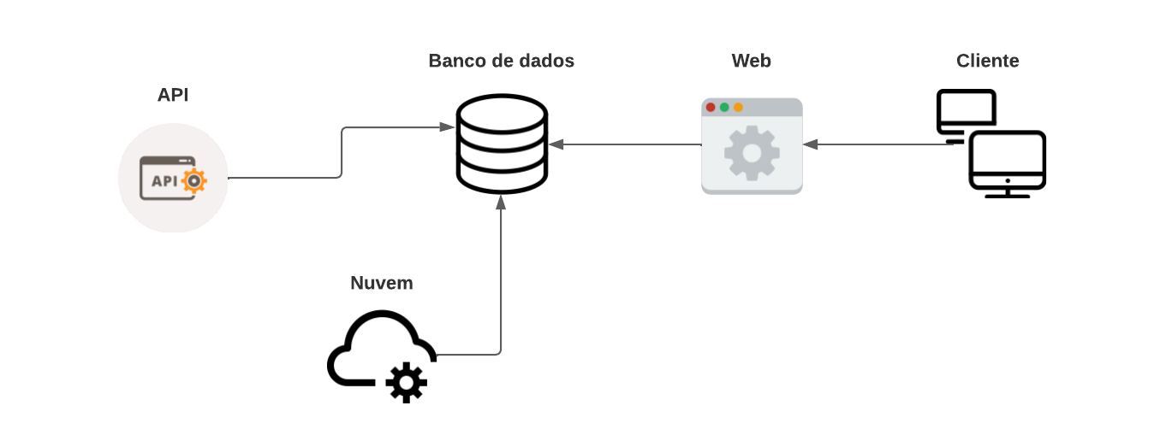
Banco de dados

Slide 8



Tipos de banco de dados
Banco de dados relacional: O tipo mais usado atualmente, armazenando dados estruturados, sendo organizado em tabelas, com colunas e linhas, que se relacionam entre si.
Exemplos:
https://www.oracle.com/br/database/what-is-database

Slide 9
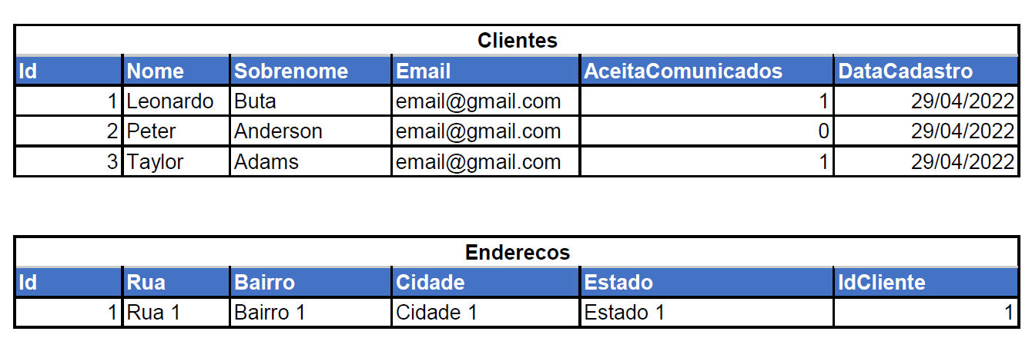
Entendendo alguns conceitos!
Tabela: São dados estruturados e organizados logicamente em formato de linha e coluna.

Slide 10

Tipos de banco de dados
Banco de dados não relacional: Banco de dados onde os dados não são armazenados em tabela, e sim em armazenados de maneira não estruturadas ou semi-estruturadas.
Existem vários tipos: document databases, key-value databases, wide-column stores, e graph databases.
https://www.mongodb.com/nosql-explained

Slide 11
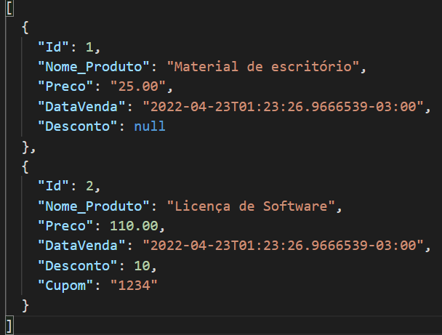
Tipos de banco de dados
Semi estruturado Estruturado

Slide 12
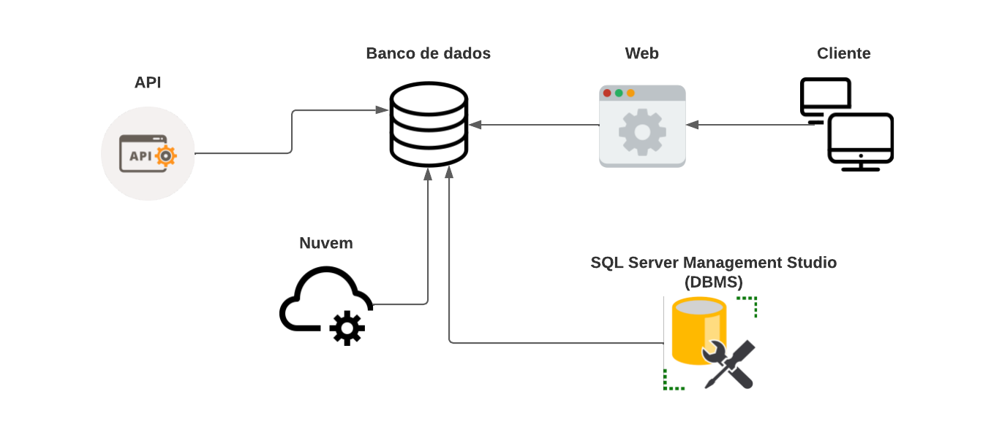
DBMS
Database Management System: É um software utilizado para acessar, manipular e monitorar um sistema de banco de dados.

Slide 13
Vamos instalar o SQL Server!

Slide 14
Links
https://www.oracle.com/br/database/what-is-database
https://www.microsoft.com/pt-br/sql-server/sql-server-downloads
https://www.mongodb.com/nosql-explained

Slide 15
Percurso
Etapa 1
Introdução banco de dados
Etapa 2
SQL, tabelas e tipos de dados
Etapa 3
Manipulando dados

